Slide 1


Le mot de l’organisation:
Nous sommes ravis de vous accueillir sur la 14ième édition de notre triathlon, sur le site de Gron pour la 3ème année consécutive.
Après une année 2025, pour laquelle nous avons du déménager notre village et parc à vélo côté route, nous sommes de retour dans la verdure et à l’ombre des arbres pour plus de fraîcheur et de convivialité.
Les retours que nous avons eu sur l’éditions 2025, mentionnés un vélo difficile, beaucoup de bosses et du vent de face. Pour le vent, nous ne pouvons rien garantir, mais nous avons enlevé 2 bosses par tour et pourrons profiter d’un retour par une piste cyclable, afin de rendre nos épreuves accessibles à tous et propices à de joli chrono pour les compétiteurs
Quelques informations importantes sur l’organisation:
un parking est prêté par LEBHAR. Merci d’y circuler au pas, de respecter les emplacements de stationnement indiqués par les bénévoles et de laisser l’endroit propre en partant
les bonnets de natation ne seront pas fournis - c’est le moment de montrer le bonnet de votre club ou votre bonnet licorne préféré
une tente consigne sera disponible pour laisser vos affaires de triathlon
Soyez prudent, le parcours vélo reste ouvert à la circulation, même si certaines routes sont passées pour l’occasion en sens unique et que des bénévoles sont présents sur tout le parcours
l’accès en eau étant limité sur site, nous vous conseillons de venir avec vos gourdes vélos remplies
l’organisation de courses repose sur la gentillesse des bénévoles, si vous en avez la possibilité, n’hésitez pas à vous inscrire (Burger et goodies offert!)
Inscrivez vous en tant que Bénévoles
=>

Slide 2

Le Guide du Triathlon du Sénonais
1/ Le Site:
Accès - Parking
Plan du Village
2/ Les épreuves:
Distance, horaires et barrières horaires
Parcours XS
Parcours S/M

Slide 3
LE SITE DU TRIATHLON

Slide 4
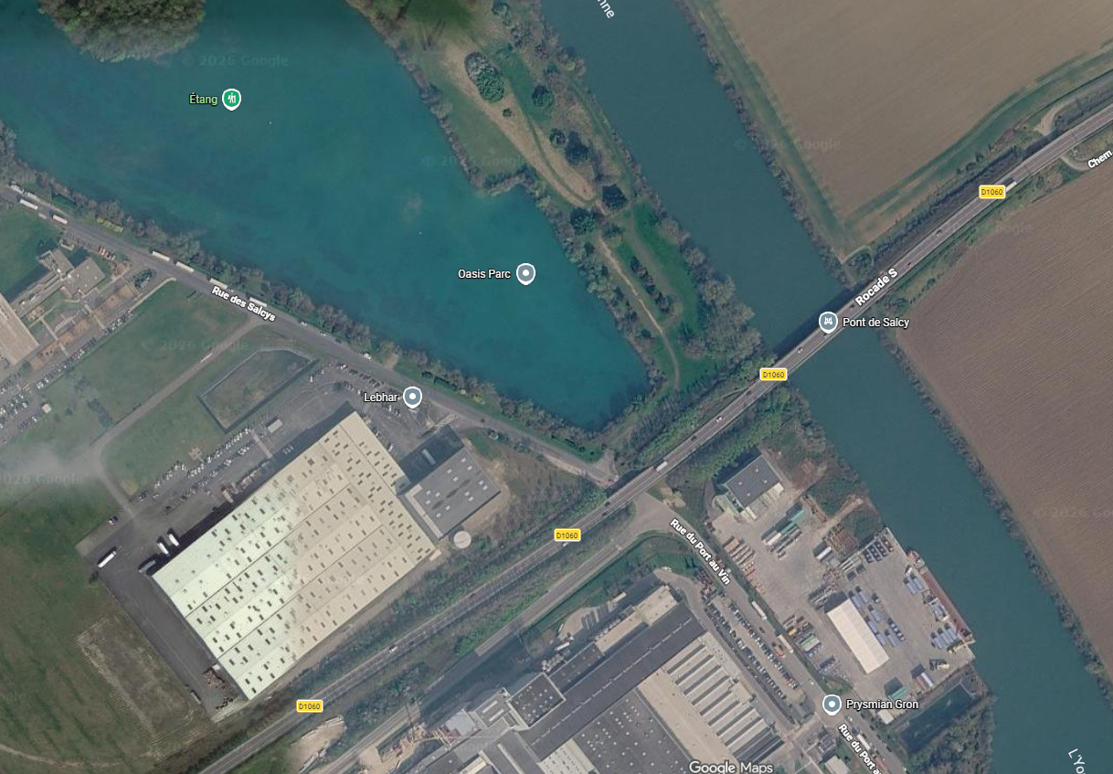
Accès
Parking: Route des Salcys, 89100 Gron
Parking Entreprise LEBHAR
Parc à Vélo
Village
Parking
Parking
Accès voiture site:
Attention départ vélo sur cette route

Slide 5
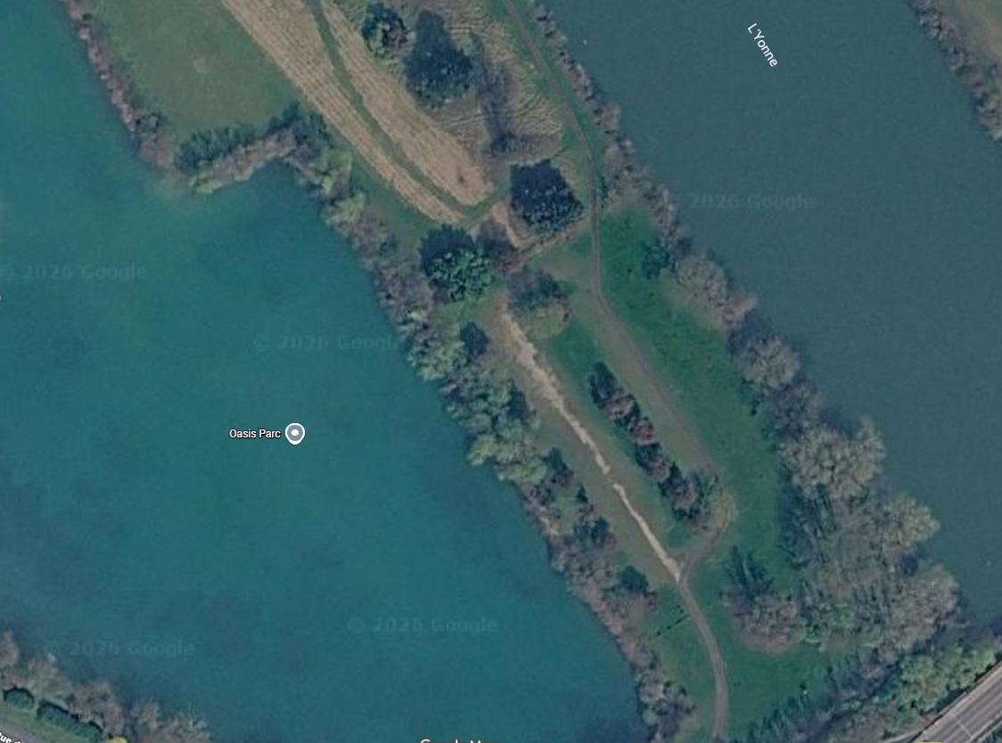
Les Zones/ Départ/Retour
Départ dans l’eau / Retour Natation
S et M : 2 tours
Départ/ Retour Vélo
D
Départ CAP
R
D
Ligne d’arrivée
PARC À VÉLO
VILLAGE
A
D
R

Slide 6
LES EPREUVES

Slide 7
Horaires | Retrait des dossards | Ouverture du Parc | Briefing (dans Parc vélo) | Départ | Arrivée du premier | Récompenses | Barrières Horaires
XS (400 - 10 - 2,5) | 7h - 9h | 8h30 | 9h15 | 9h30 | 10h10 | 13h | NON
S et Relais S (750 - 20 - 5) | 7h30 - 9h30 | 8h30 | 10h15 | 10h30 | 11h30 | 13h | NON
M (1500 -40 -10) | 11h-13h | 13h | 13h45 | 14h00 | 16h00 | 17h30 | Natation + Vélo - 2h45 après le départ

Slide 8
Parcours XS

Slide 9
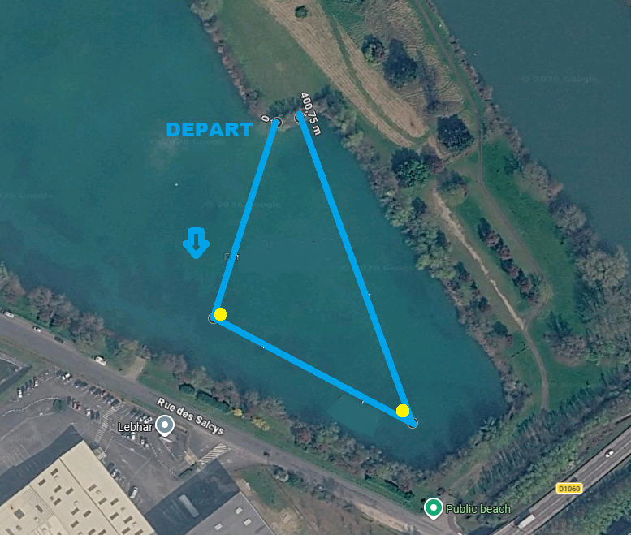
Natation XS
Départ plage

Slide 10
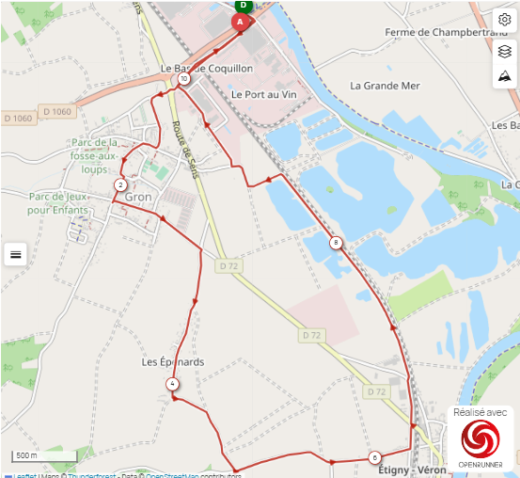
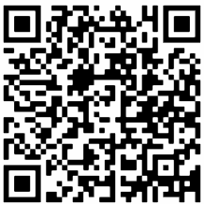
Vélo XS
Pas de ravitaillement sur le parcours
CLM autorisés
Drafting Interdit
Routes ouvertes à la circulation
GPX

Slide 11
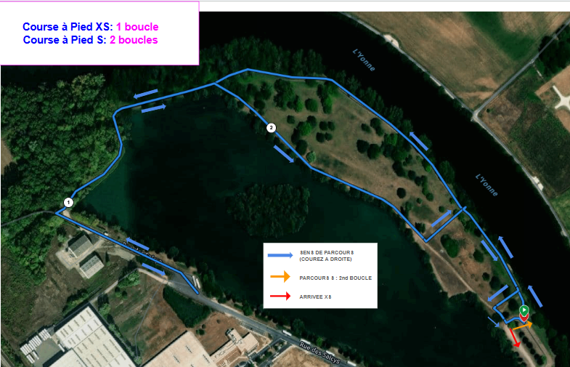
Course à Pied XS
Pas de ravitaillement sur le parcours

Slide 12
Parcours S

Slide 13
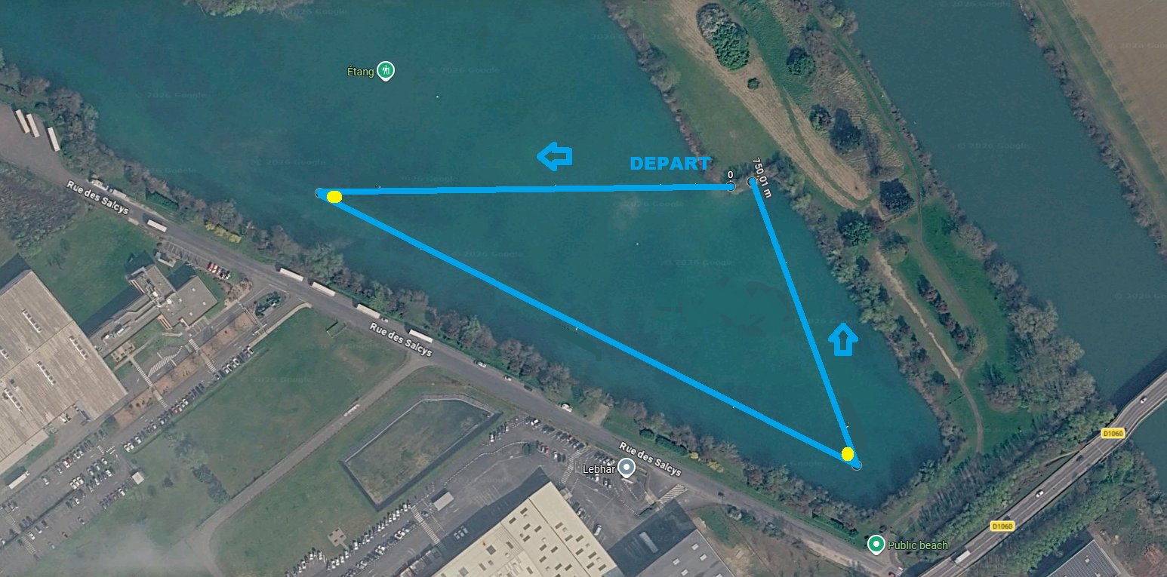
Natation S
Départ plage
Parcours S

Slide 14
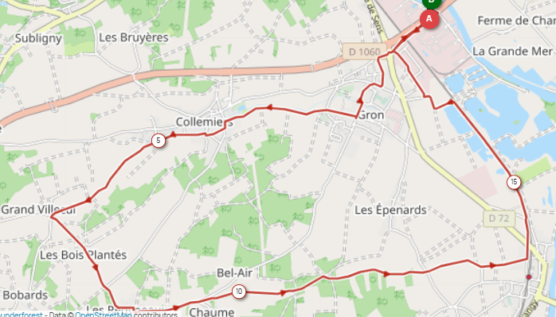
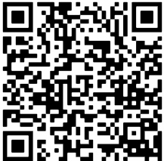
Vélo S
S - 1 boucle
Pas de ravitaillements
CLM autorisés
Drafting Interdit
Routes ouvertes à la circulation
GPX

Slide 15
Course à Pied S
2 boucles

Slide 16
Parcours M

Slide 17
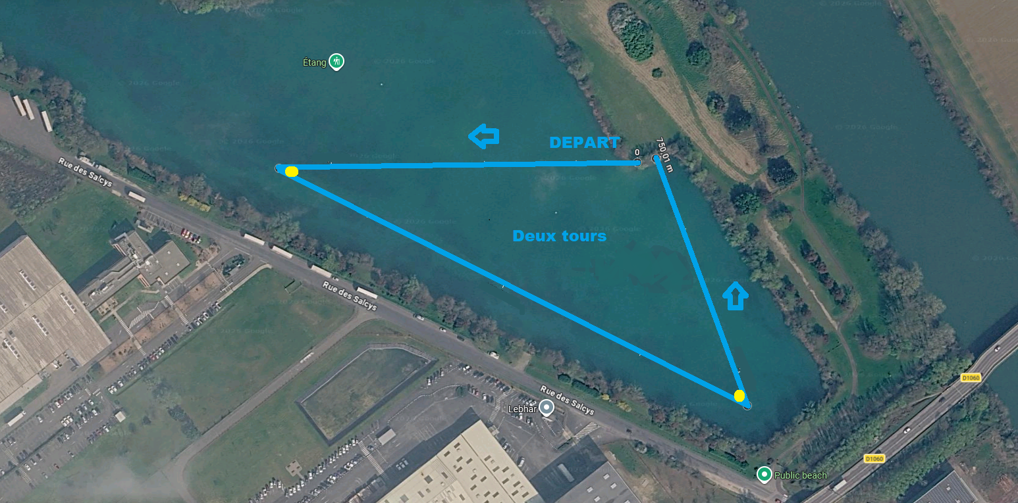
Natation M
Départ plage
Deux tours
Sortie à l’Australienne
Parcours M

Slide 18

Vélo M
2 boucles
Ravitaillements
Eau pour recharger vos gourdes
CLM autorisés
Drafting Interdit
Routes ouvertes à la circulation
GPX

Slide 19
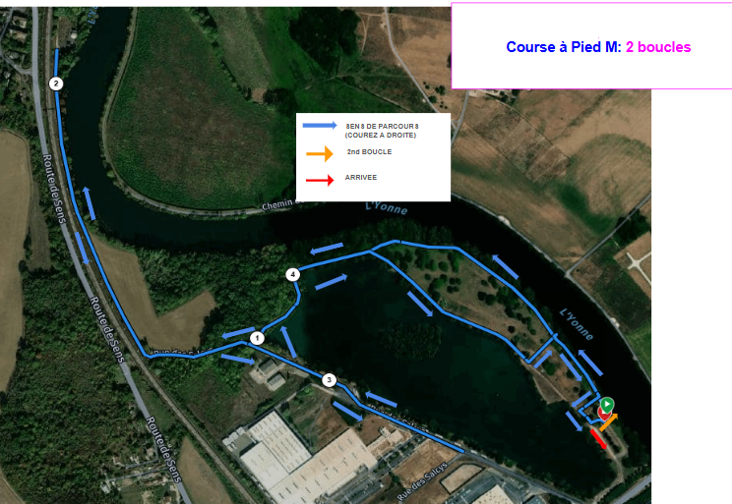
Course à Pied M
2 boucles
Ravitaillement Km 3.5 et km 7
Eau, Cola, Salé / Sucré

